Slide 1

Лабораторная работа №6
Работа в Adobe Photoshop и Adobe Illustrator

Slide 2
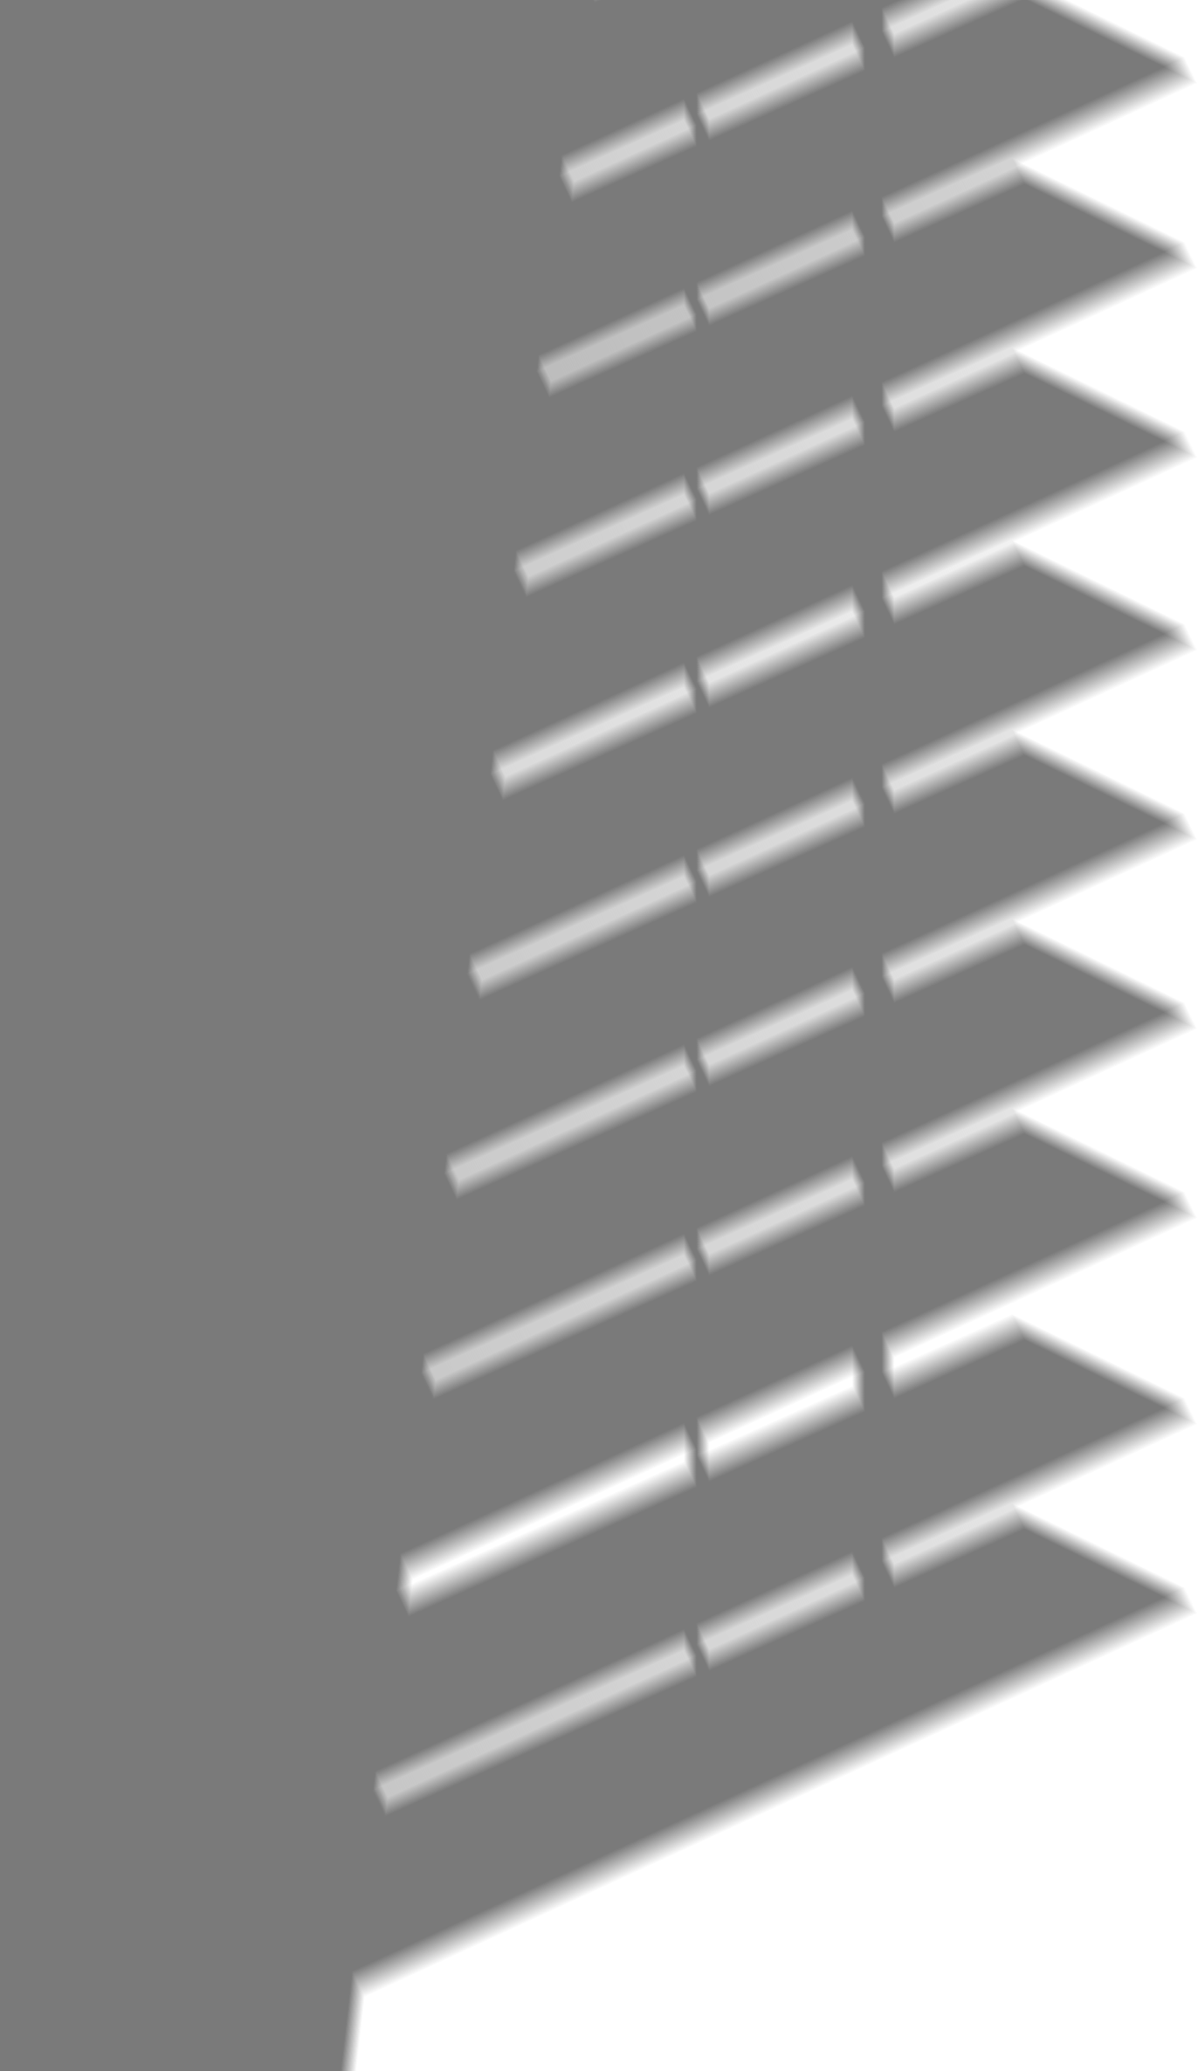
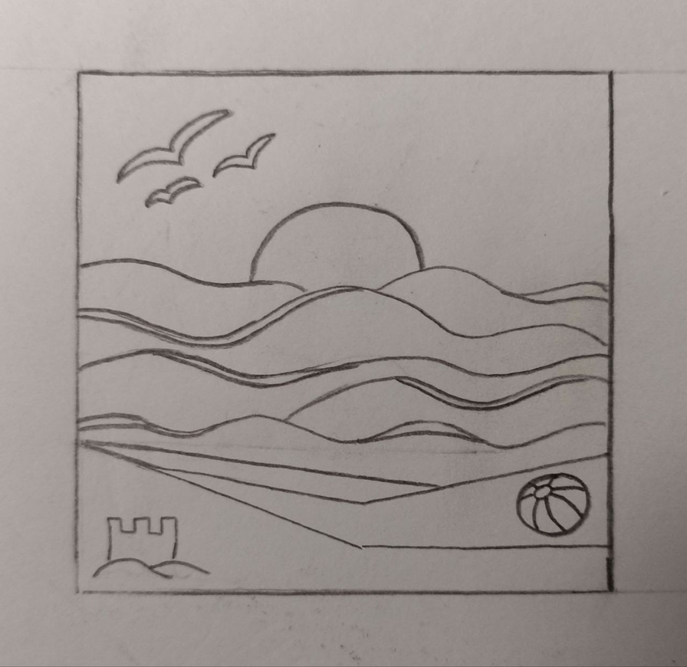
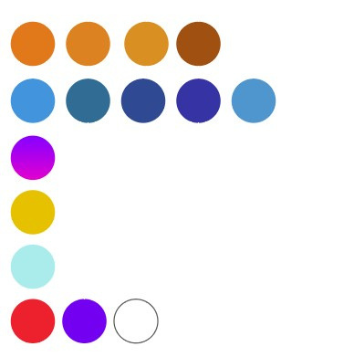
Adobe Illustrator

Slide 3

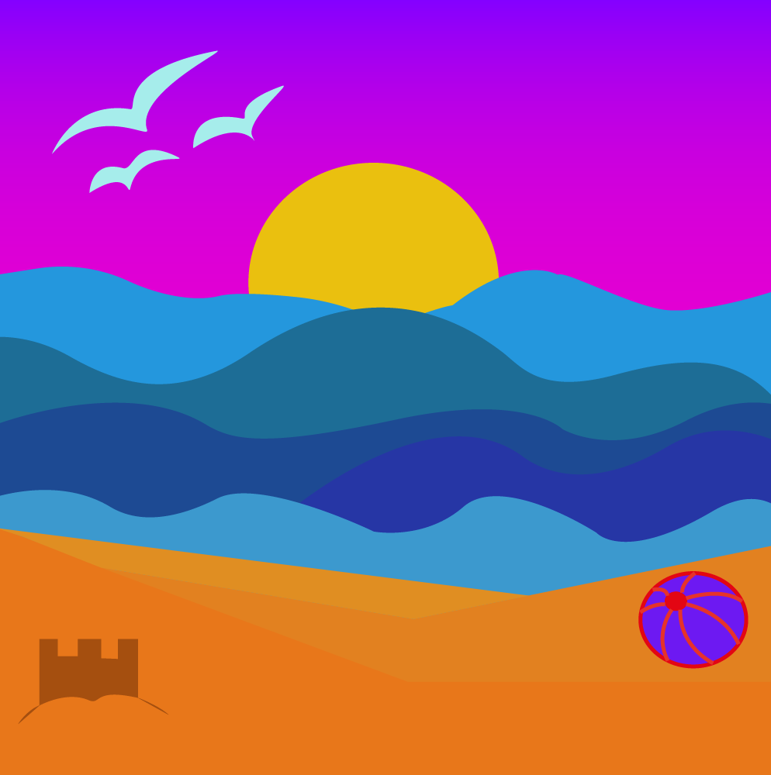


Slide 4

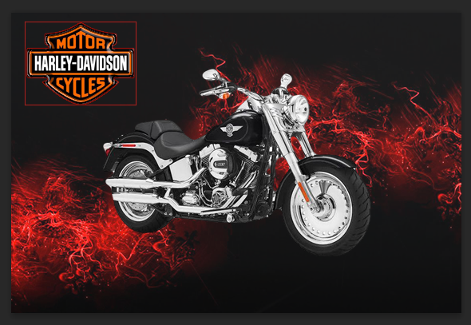
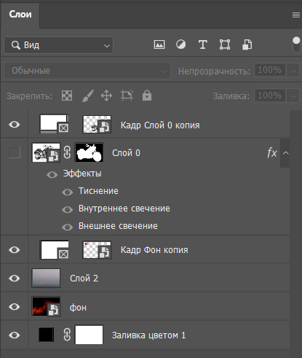
Adobe Photoshop

Slide 5

Adobe Photoshop

